Slide 1
과목_학년학기_단원 | suh_0601_02
차시명 | 07 각뿔을 알아볼까요(1)
파일명 | suh_0601_02_0007
검토 | 담당
수학팀 | 김윤희
문서 HISTORY
번호 | 버전 | 문서 작성일 | 내용 비고 | 작성자 (내선번호) | 검토자
1 | V 1.0 | 2022.01.09 | 문서 발생 | 백지수
2 | V 2.0 | 2022.01.14 | 1차 검수 및 문서 수정 |  | 김윤희
3
4
5
6
7
8
9
10
11

Slide 2
학습 단계 | 자료명 | 프레임 수 | 교과서 정보 | 파일명 | 자료 형태
도입 | [생각 열기] 그림 살펴보기 | 1 | 수학 38쪽, 수학익힘 26~27쪽 | suh_0601_02_0007_101_1.html | Html5
 | 이번 시간에 배울 내용 | 1 |  | suh_0601_02_0007_102_1.html | Html5
전개 | [활동 1] 입체도형 분류하기 (1/2) | 1 | 수학 38쪽, 수학익힘 26~27쪽 | suh_0601_02_0007_201_1.html | Html5
 | [활동 1] 입체도형 분류하기 (2/2) | 1 | 수학 38쪽, 수학익힘 26~27쪽 | suh_0601_02_0007_201_2.html | Html5
 | [활동 2] 각뿔 살펴보기 (1/2) | 1 | 수학 39쪽, 수학익힘 26~27쪽 | suh_0601_02_0007_202_1.html | Html5
 | [활동 2] 각뿔 살펴보기 (2/2) | 1 | 수학 39쪽, 수학익힘 26~27쪽 | suh_0601_02_0007_202_2.html | Html5
 | [활동 3] 입체도형 중 각기둥 찾기 | 1 | 수학 39쪽, 수학익힘 26~27쪽 | suh_0601_02_0007_203._1.html | Html5
정 리 | 핵심 정리 | 1 |  | suh_0601_02_0007_301_1.html | Html5
 | 다음 시간에 배울 내용 | 1 |  | suh_0601_02_0007_302_1.html | Html5
평 가 | 확인 문제 | 1 |  | suh_0601_02_0007_401_1.html | Html5
보 충 | 이런 활동을 할 수 있어요 | 1 |  | suh_0601_02_0007_501_1.htm | Html5
총 프레임 수 |  | 11

Slide 3
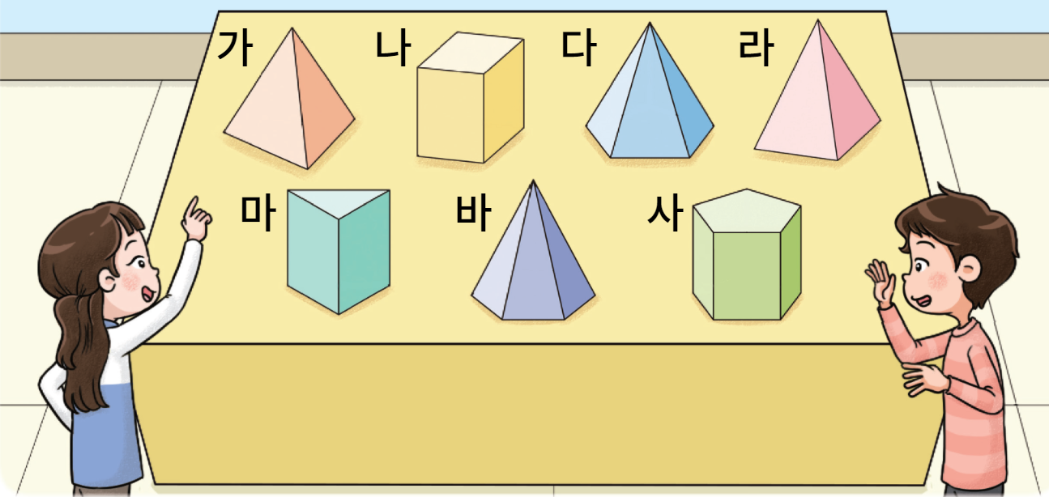




6-1
2. 각기둥과 각뿔
suh_0601_02_0007_101_1
07 각뿔을 알아볼까요(1)
#1
Θ Description & Function
다음 그림의 상황에 대하여 이야기해 봅시다.
물음 +
물음 +
탭 이벤트
확대 버튼 및 풀 팝업창(다음 슬라이드)
답 칸 클릭하면 답 나타남. 정답 확인 버튼은 정답 가리기로 토글 됨.
오디오 재생바 추가(기존 개발물의 오디오 그대로 사용)
친구들이 무엇을 하고 있나요?
입체도형을 보며 이야기하고 있습니다.
#2
#3
#4

Slide 4

6-1
2. 각기둥과 각뿔
suh_0601_02_0007_101_1
07 각뿔을 알아볼까요(1)
Θ Description & Function
<확대 버튼 클릭 시 나타나는 화면>
기존 개발물의 그림을 최대한 크게 넣어주세요.

Slide 5
6-1
2. 각기둥과 각뿔
suh_0601_02_0007_101_1
07 각뿔을 알아볼까요(1)
다음 그림의 상황에 대하여 이야기해 봅시다.
Θ Description & Function
물음 +
물음 +
답 칸 클릭하면 답 나타남. 정답 확인 버튼은 정답 가리기로 토글 됨.
어떤 입체도형들이 있나요?
이전 시간에 배운 삼각기둥, 사각기둥, 오각기둥이 있고 여러 가지 뿔 모양이 있습니다.
#2
#1

Slide 6
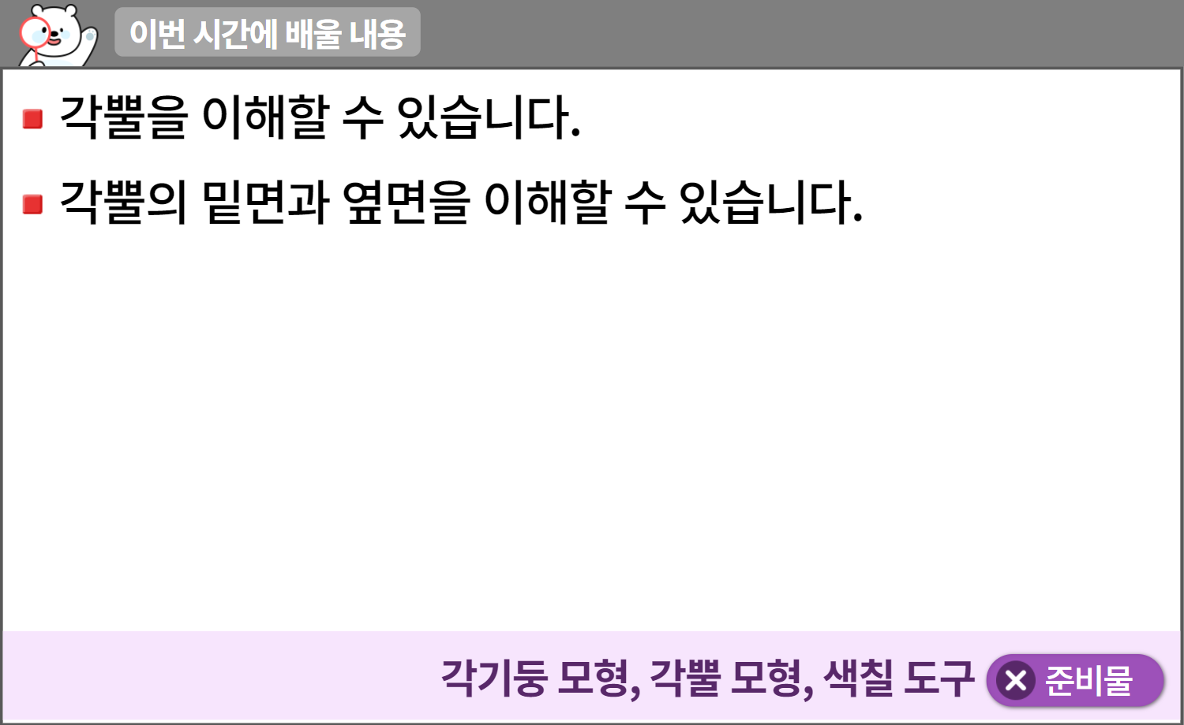

6-1
2. 각기둥과 각뿔
suh_0601_02_0007_102_1
07 각뿔을 알아볼까요(1)
수정사항
1 | 이번 시간에는 무엇을 배울까요 페이지 디자인 수정
2 | 우측 상단 텍스트 추가 수학 38~39쪽 수학 익힘 26~27쪽
3 | 상단 텍스트 추가해야 하므로 내용 아래로 조금 이동
4 | 준비물 약물 및 팝업박스 디자인 수정 (비고 참고)
5
1
2
3
4
https://cdata2.tsherpa.co.kr/tsherpa/MultiMedia/Flash/2020/curri/index.html?flashxmlnum=yuni4856&classa=A8-C1-41-MM-MM-04-03-03-0-0-0-0&classno=MM_41_04/suh_0401_02_0003/suh_0401_02_0003_102_1.html

Slide 7



6-1
2. 각기둥과 각뿔
suh_0601_02_0007_201_1
07 각뿔을 알아볼까요(1)
입체도형을 분류해 봅시다.
Θ Description & Function
1. 4번 슬라이드에서 사용한 그림들 넣어주세요. 확대버튼 클릭하면 같은 그림 풀팝업(다음 슬라이드)
2. 답 칸 클릭하면 답 나타남. 정답 확인은 정답 가리기로 토글 됨.
물음 1
물음 2
물음 3
아래의 입체도형을 기준에 따라 분류해 보세요.
1
각기둥인 것 | 나, 마, 사
각기둥이 아닌 것 | 가, 다, 라, 바
2

Slide 8
6-1
2. 각기둥과 각뿔
suh_0601_02_0007_201_1
07 각뿔을 알아볼까요(1)
Θ Description & Function
<확대 버튼 클릭 시 나타나는 화면>
기존 개발물의 그림을 최대한 크게 넣어주세요.

Slide 9
6-1
2. 각기둥과 각뿔
suh_0601_02_0007_201_1
07 각뿔을 알아볼까요(1)
입체도형을 분류해 봅시다.
Θ Description & Function
1. 4번 슬라이드에서 사용한 그림들 넣어주세요. 확대버튼 클릭하면 같은 그림 풀팝업(8번 슬라이드)
2. 답 칸 클릭하면 답 나타남. 정답 확인은 정답 가리기로 토글 됨.
물음 1
물음 2
물음 3
각기둥이 아닌 입체도형의 특징을 말해 보세요.
1
옆으로 둘러싼 모양이 삼각형입니다.
2

Slide 10
6-1
2. 각기둥과 각뿔
suh_0601_02_0007_201_1
07 각뿔을 알아볼까요(1)
입체도형을 분류해 봅시다.
Θ Description & Function
1. 4번 슬라이드에서 사용한 그림들 넣어주세요. 확대버튼 클릭하면 같은 그림 풀팝업(8번 슬라이드)
2. 답 칸 클릭하면 답 나타남. 정답 확인은 정답 가리기로 토글 됨.
물음 1
물음 2
물음 3
각기둥이 아닌 입체도형을 무엇이라고 하면 좋을지 말해 보세요.
1
각뿔이라고 부르면 좋을 것 같습니다.
2

Slide 11
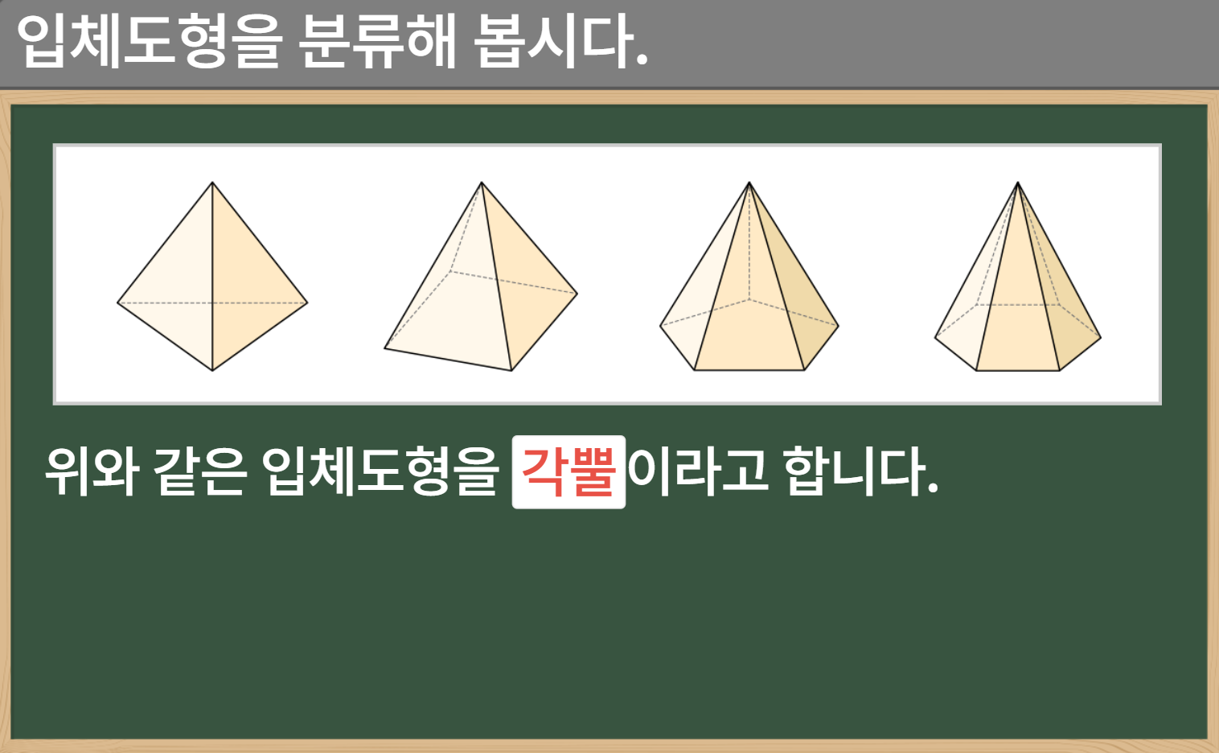
6-1
2. 각기둥과 각뿔
suh_0601_02_0007_201_2
07 각뿔을 알아볼까요(1)
수정사항
1 | 대발문 앞 연필 아이콘 추가
2 | 개념정리박스 디자인 수정 (비고 참고)
3
4
5
1
2
https://cdata2.tsherpa.co.kr/tsherpa/MultiMedia/Flash/2020/curri/index.html?flashxmlnum=yuni4856&classa=A8-C1-41-MM-MM-04-03-03-0-0-0-0&classno=MM_41_04/suh_0401_02_0003/suh_0401_02_0003_201_2.html

Slide 12


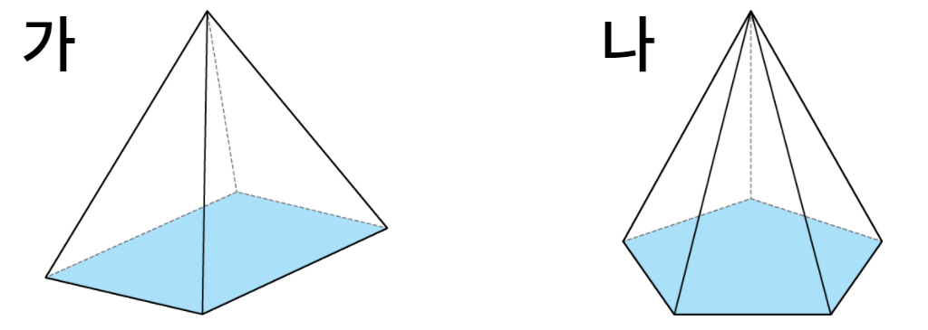
6-1
2. 각기둥과 각뿔
suh_0601_02_0007_202_1
07 각뿔을 알아볼까요(1)
각뿔의 면을 알아봅시다.
물음 1
물음 2
기존 개발물 그림 그대로 사용
처음에는 파란색 밑면이 칠해져있지 않음. 각뿔 클릭하면 파란색 면이 색칠된 도형으로 바뀜. 정답 확인 버튼은 정답 가리기로 토글됨.
지시문 볼드 →각뿔, 클릭
각뿔에서 밑에 놓인 면을 찾아 색칠해 보세요.
각뿔을 각각 클릭하세요.
3
1
2

Slide 13
6-1
2. 각기둥과 각뿔
suh_0601_02_0007_202_1
07 각뿔을 알아볼까요(1)
각뿔의 면을 알아봅시다.
물음 1
물음 2
기존 개발물 그림 그대로 사용 (밑면 색칠된 그림)
답 칸 클릭하면 답 나타남. 정답 확인 버튼은 정답 가리기로 토글됨.
각뿔에서 밑에 놓인 면과 만나는 면은 어떤 도형인지 말해 보세요.
1
2
삼각형
2

Slide 14
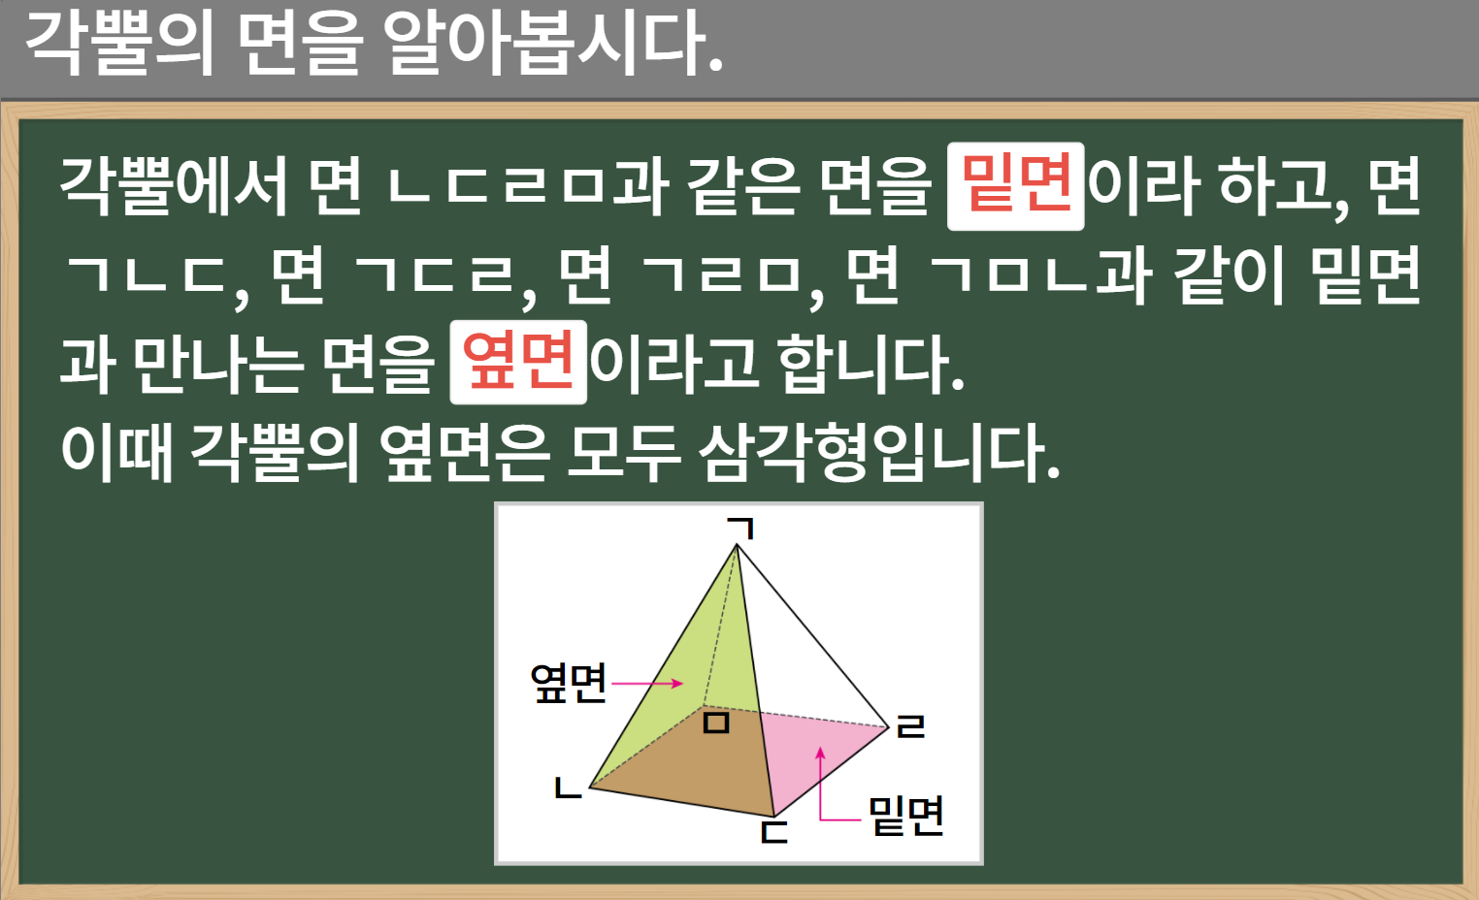

6-1
2. 각기둥과 각뿔
suh_0601_02_0007_202_2
07 각뿔을 알아볼까요(1)
수정사항
1 | 대발문 앞 연필 아이콘 추가
2 | 개념정리박스 디자인 수정 (비고 참고)
3 | 그림을 좌측으로 이동하고 빈 공간에 말풍선, 캐릭터 추가
4
5
1
2
3
그림과 같이 각뿔을
놓았을 때 바닥에 놓인 면을 밑면이라고 해요.
https://cdata2.tsherpa.co.kr/tsherpa/MultiMedia/Flash/2020/curri/index.html?flashxmlnum=yuni4856&classa=A8-C1-41-MM-MM-04-03-03-0-0-0-0&classno=MM_41_04/suh_0401_02_0003/suh_0401_02_0003_201_2.html

Slide 15
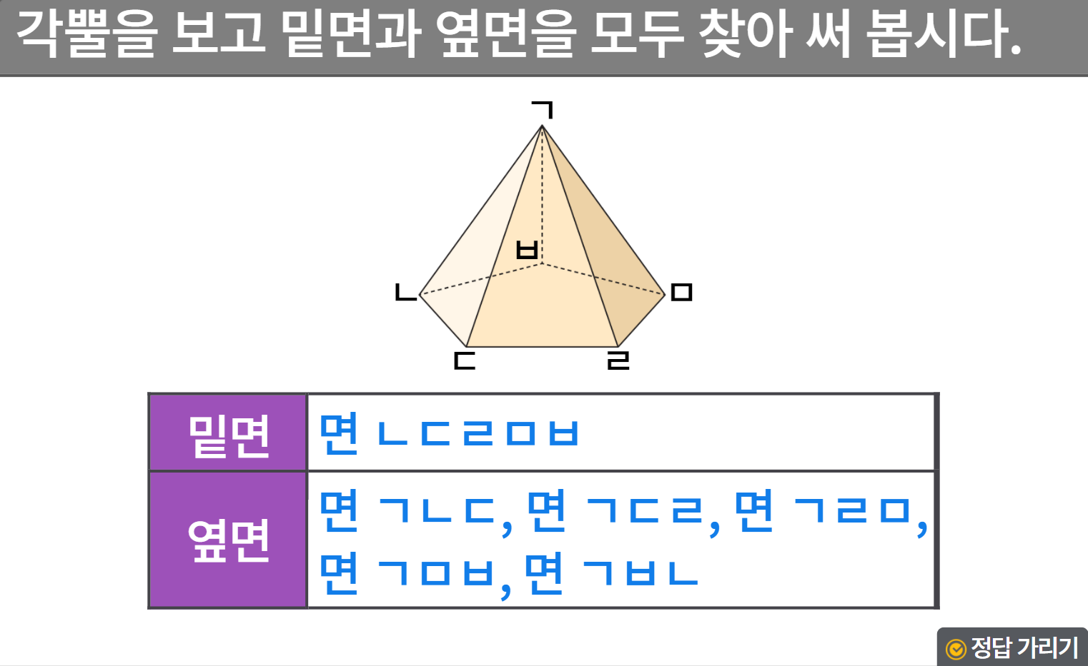
6-1
2. 각기둥과 각뿔
suh_0601_02_0007_203_1
07 각뿔을 알아볼까요(1)
수정사항
1 | 대발문 앞 연필 아이콘 추가
2 | 표 디자인 수정
3 | 정답확인 버튼 디자인 수정 정답 확인 > 정답 가리기로 토글됨
4
5
1
2
3

Slide 16
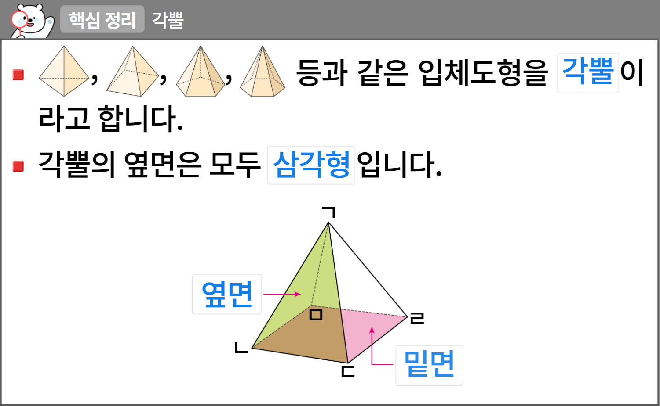
6-1
2. 각기둥과 각뿔
suh_0601_02_0007_301_1
07 각뿔을 알아볼까요(1)
수정사항
1 | 핵심정리 페이지 디자인 수정
2 | 블릿 디자인 수정
3
4
5
1
2
https://cdata2.tsherpa.co.kr/tsherpa/MultiMedia/Flash/2020/curri/index.html?flashxmlnum=yuni4856&classa=A8-C1-41-MM-MM-04-03-04-0-0-0-0&classno=MM_41_04/suh_0401_02_0004/suh_0401_02_0004_301_1.html

Slide 17
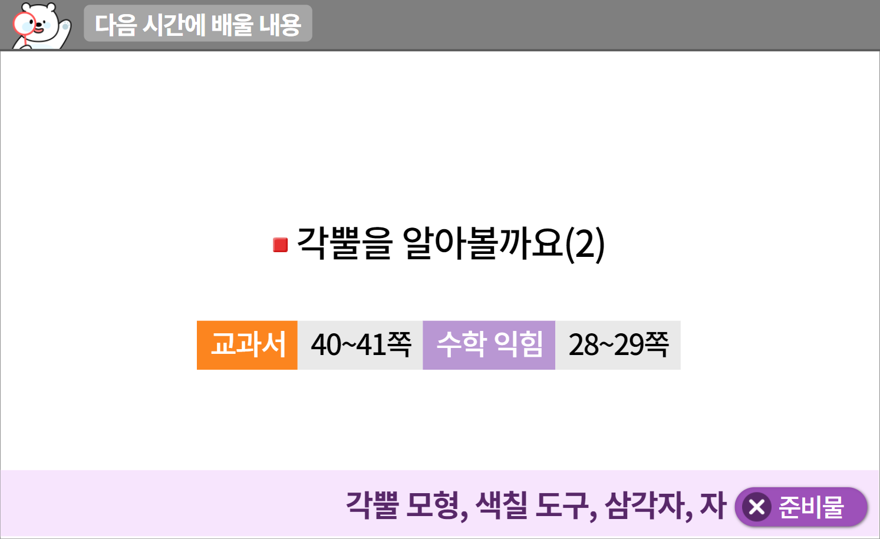
6-1
2. 각기둥과 각뿔
suh_0601_02_0007_302_1
07 각뿔을 알아볼까요(1)
수정사항
1 | 다음 시간에 배울 내용 페이지 디자인 수정
2 | 우측 상단 텍스트 추가 수학 40~41쪽 수학 익힘 28~29쪽
3 | 삭제
4 | 준비물 약물 및 팝업박스 디자인 수정 (비고 참고)
5
1
2
3
4
http://cdata.tsherpa.co.kr/tsherpa/MultiMedia/Flash/2020/curri/index.html?flashxmlnum=soboro2&classa=A8-C1-62-KK-KA-02-03-04-0-0-0-0&classno=AA_SAMPLE/nproto_sample/DA/nproto_cmn_912.html

Slide 18
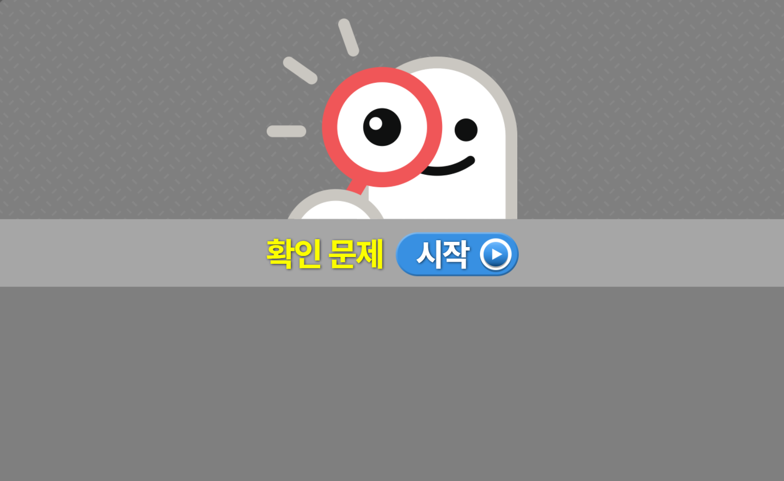
6-1
2. 각기둥과 각뿔
suh_0601_02_0007_401_1
07 각뿔을 알아볼까요(1)
수정사항
1 | 확인 문제 게이트 페이지 수정
2
3
4
5

Slide 19
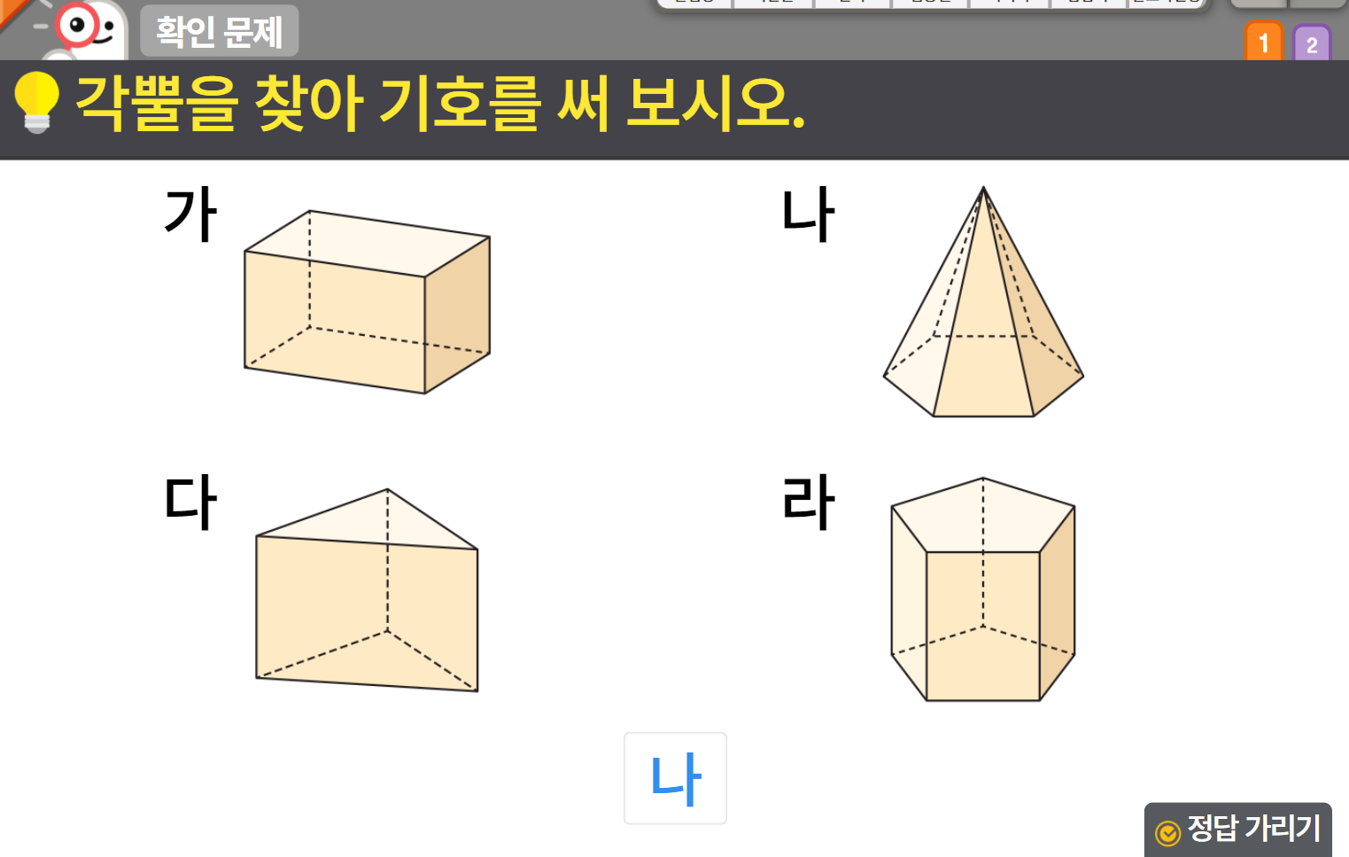

6-1
2. 각기둥과 각뿔
suh_0601_02_0007_401_1
07 각뿔을 알아볼까요(1)
수정사항
기존 1,2번은 1,3번에 넣고 2, 4, 5번 문제 신규 추가 확인문제 디자인 수정 (비고란 링크 참고, 이하 공통)
1 | 발문 앞 블릿 디자인 수정
2 | 정답 확인>정답 가리기로 토글됨
3
4
5
1
2
http://cdata.tsherpa.co.kr/tsherpa/MultiMedia/Flash/2020/curri/index.html?flashxmlnum=soboro2&classa=A8-C1-62-KK-KA-02-03-04-0-0-0-0&classno=AA_SAMPLE/nproto_sample/DA/nproto_cmn_914.html

Slide 20
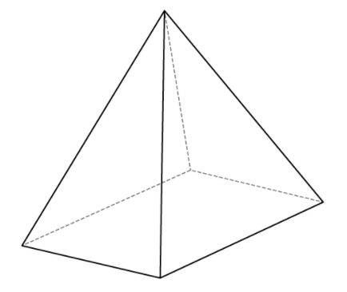
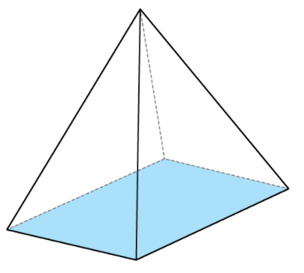
6-1
2. 각기둥과 각뿔
suh_0601_02_0007_401_1
07 각뿔을 알아볼까요(1)
수정사항
1 | 그림 출처: 차시 내 활동 2번 (suh_0601_02_0007_202_1)
2 | 1번 그림에서 밑면을 클릭하면 2번 그림으로 바뀜.
3 | 답 칸 클릭하면 답 나타남. 정답 확인 버튼은 정답 가리기로 토글됨.
4 | 지시문 추가 볼드 → 면, 클릭
5
문제 1
문제 2
문제 3
문제 4
문제 5
각뿔을 보고 물음에 답하시오.
4
면을 클릭하세요.
1
2
(1) 각뿔의 밑면을 찾아 색칠해 보시오.
(2) 밑면과 만나는 면은 모두 몇 개인지 구하시오.
4
개
3

Slide 21
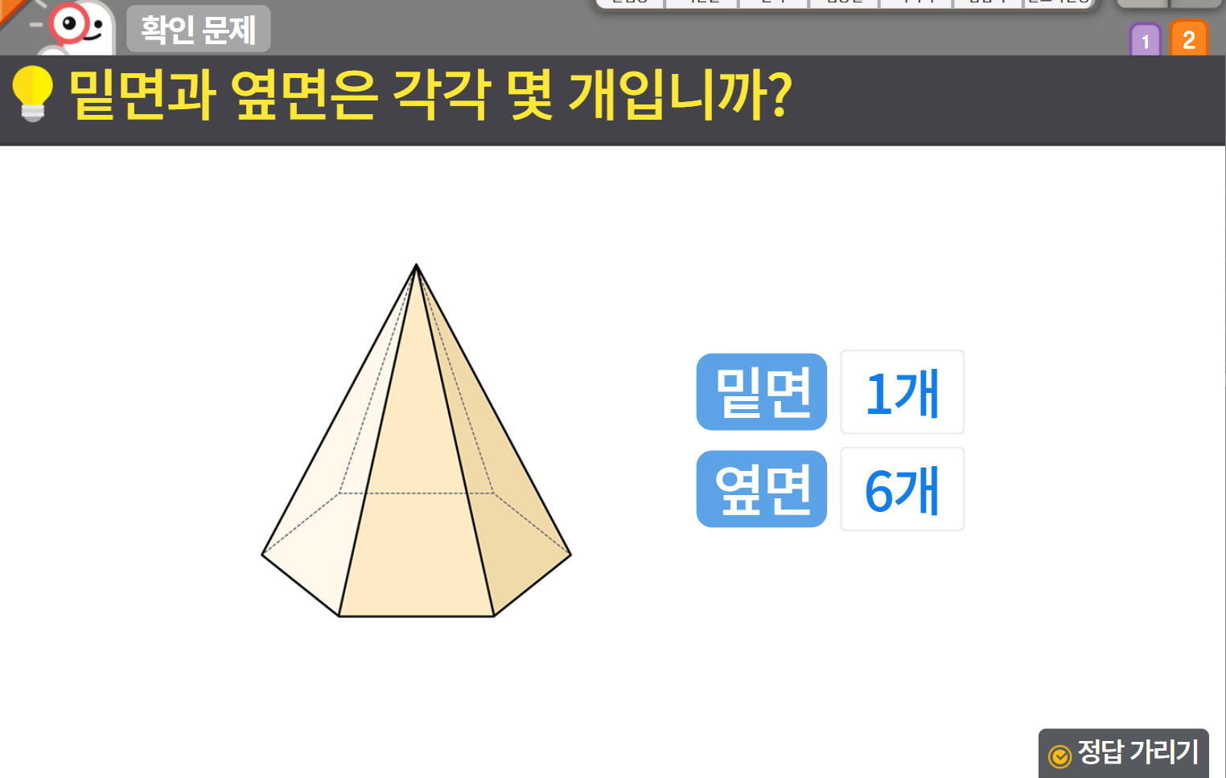

6-1
2. 각기둥과 각뿔
suh_0601_02_0007_401_1
07 각뿔을 알아볼까요(1)
수정사항
기존 1,2번은 1,3번에 넣고 2, 4, 5번 문제 신규 추가
1 | 발문 앞 블릿 디자인 수정
2 | 밑면, 옆면 약물 디자인 수정
3 | 정답 확인>정답 가리기로 토글됨
4 | →몇 개인지 구하시오.
5
1
4
밑면
2
2
옆면
3

Slide 22
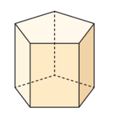
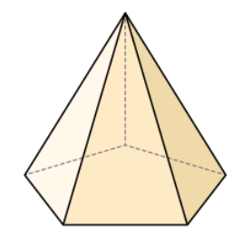
6-1
2. 각기둥과 각뿔
suh_0601_02_0007_401_1
07 각뿔을 알아볼까요(1)
수정사항
1 | 그림 출처: 차시 내 활동 2번, 확인문제 1번
2 | 답 칸 클릭하면 답 나타남. 정답 확인 버튼은 정답 가리기로 토글됨.
3
4
5
문제 1
문제 2
문제 3
문제 4
문제 5
각기둥과 각뿔을 비교하여 표를 완성하시오.
1
1
가
나
도형 | 밑면의 모양 | 옆면의 모양 | 밑면의 수(개) | 옆면의 수(개)
가 | 오각형 | 직사각형 | 2 | 5
나 |  | 삼각형 | 1 | 5
2

Slide 23
6-1
2. 각기둥과 각뿔
suh_0601_02_0007_401_1
07 각뿔을 알아볼까요(1)
수정사항
1 | 답 칸 클릭하면 답 나타남. 정답 확인 버튼은 정답 가리기로 토글됨.
2
3
4
5
문제 1
문제 2
문제 3
문제 4
문제 5
각뿔의 특징에 대해 잘못 말한 친구를 찾아보시오.
슬기: 각뿔의 모든 면은 다각형이야.
준기: 각뿔의 밑면은 2개야.
지혜: 각뿔의 옆면은 모두 삼각형이야.
연수: 각뿔의 밑면은 1개야.
준기
2

Slide 24
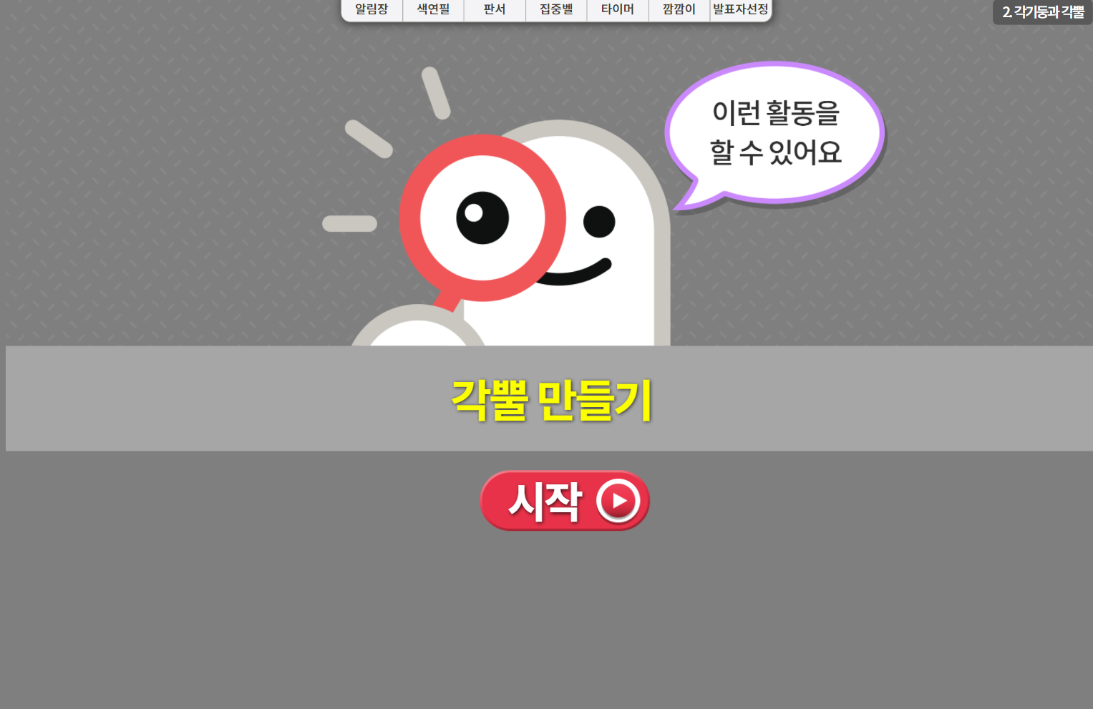
6-1
2. 각기둥과 각뿔
suh_0601_02_0007_501_1
07 각뿔을 알아볼까요(1)
수정사항
1 | 이런 활동을 할 수 있어요 게이트 페이지 디자인 수정
2 | 삭제
3
4
5
1
2

Slide 25
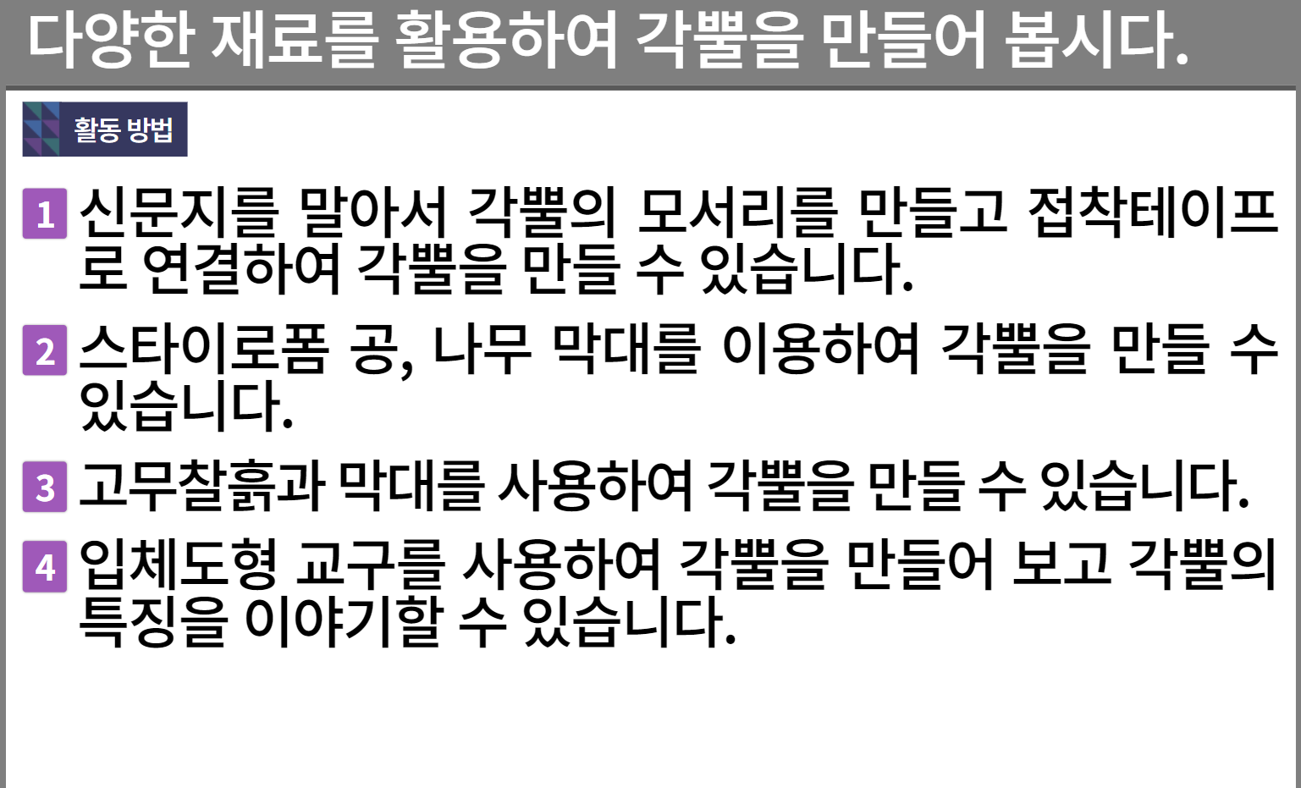
6-1
2. 각기둥과 각뿔
suh_0601_02_0007_501_1
07 각뿔을 알아볼까요(1)
수정사항
1 | 대발문 앞 활동+ 약물 추가
2 | 활동 방법 디자인 수정
3 | 숫자 약물 디자인 수정
4
5
1
2
3
https://cdata2.tsherpa.co.kr/tsherpa/MultiMedia/Flash/2020/curri/index_jr.html?flashxmlnum=yuni4856&classa=A8-C1-31-MM-MM-04-06-02-0-0-0-0&classno=MM_31_04/suh_0301_05_0002/suh_0301_05_0002_501_1.html

